Slide 1
Aspek Metodologi dalam Penyusunan Skripsi
M.KHOLID MAWARDI, Ph.D

Slide 2
PARADIGMA PENELITIAN
Paradigma adalah cara mengetahui realitas sosial yang dikonstruksi oleh mode of thought atau mode of inquiry tertentu yang menghasilkan mode of knowing yang efektif.
Mode of thought + Mode of inquiry + Mode of knowing = Metode Penilitian
Terdapat banyak paradigma dalam penelitian, tetapi yg “mainstream” adalah paradigma kuantitatif dan kualitatif

Slide 3
Kuantitatif
Filsafat positivisme memandang realitas/gejala/fenomena itu dapat diklasifikasikan, relatif tetap, konkrit, teramati, terukur, dan hubungan gejala bersifat sebab akibat.
Peniliti dan obyek penelitian terpisah
Digunakan untuk meneliti populasi atau sampel tertentu
Pengumpulan data menggunakan instrumen penelitian
Analisis data bersifat kuantitatif/statistik, dengan tujuan untuk menguji hipotesis yang telah ditetapkan.

Slide 4
Kuantitatif
Menguji teori
Menguji hipotesis
Operasionalisasi variabel
Instrumen untuk menguji variabel

Slide 5
Proses Penelitian Kuantitatif
Sumber Masalah:
Empiris
Teoritis
Berfikir
membaca
Konsep & Teori
Yang relevan
Deduksi
Rumusan
Masalah
Pengajuan
Hipotesis
Praduga Terhadap
Hubungan antar
Variabel
Yang menyatakan
Induksi
Hasil
Penelitian
Penemuan
Yang relevan
Operasionalisasi
memilih
Kesimpulan
Penemuan
Pengumpulan
Analisis
data
Penyusunan
Instrumen
Penelitian
Strategi
Pendekatan
Penelitian

Slide 6
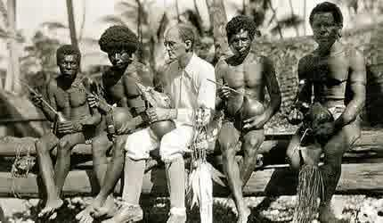
Kualitatif
Pendekatan penelitian kualitatif adalah metode penelitian yang berlandaskan pada filsafat postpositivisme (interpretif dan konstruktif)
Memandang realitas sosial sebagai sesuatu yang holistik/utuh, kompleks, dinamis, penuh makna, dan hubungan gejala bersifat interaktif (reciprocal = timbal balik).
Peniliti
Audience

Slide 7
Kualitatif
Membandingkan/mengemb.teori
Mencari pola
Penliti mengajukan pertanyaan
Penliti memperoleh informasi
Membentuk kategorii

Slide 8
Proses Penelitian Kualitatif
Mengumpulkan data
Analisis data
Verifikasi data
Laporan
Pertanyaan baru

Slide 9
Ada Pertanyaan?

